Slide 1
Podstawy Biometrii
Laboratorium #2: Operacje na histogramach obrazu. Zmiana jasności obrazu
inż. Maciej Szymkowski
Białystok, 28.02.2018

Slide 2
Agenda
Zasady zaliczenia
Histogram
Operacje na histogramie
Zmiana jasności obrazu

Slide 3
Kontakt z prowadzącym
inż. Maciej Szymkowski
email: szymkowskimack@gmail.com (sprawdzam kilka razy dziennie ☺)
Konsultacje: Środa 12:15 – 14:00, s. 032 (po wcześniejszym ustaleniu emailowym), Czwartek 13:00 – 14:45 (s. 032)
CEZ2: kurs Podstawy Biometrii PS

Slide 4
Zasady zaliczenia
Czekają Państwa 4 zadania indywidualne (dostępne na CEZ2), każde z zadań jest oceniane na 2 punkty. Czas realizacji poszczególnych zadań to dwa tygodnie. Za każdy tydzień spóźnienia -1 pkt (co oznacza, że mogą Państwo uzyskać ujemną liczbę punktów za zadanie) natomiast zadanie oddane przed terminem jest premiowane dodatkowym punktem.
Numer zadania | Termin oddania
1 | Poniedziałek – 12.03.2018
2 | Poniedziałek – 19.03.2018
3 | Poniedziałek – 26.03.2018
4 | Poniedziałek – 16.04.2018

Slide 5
Zasady zaliczenia
Czekają Państwa 3 zadania zespołowe (2 – 3 osoby w grupie), każde po 4 punkty. Czas realizacji podobnie jak w przypadku zadań indywidualnych jest przewidziany na dwa tygodnie. Każde spóźnienie będzie skutkowało odjęciem punktu.
Numer zadania | Termin oddania
1 | Poniedziałek – 07.05.2018
2 | Poniedziałek – 21.05.2018
3 | Poniedziałek – 04.06.2018

Slide 6
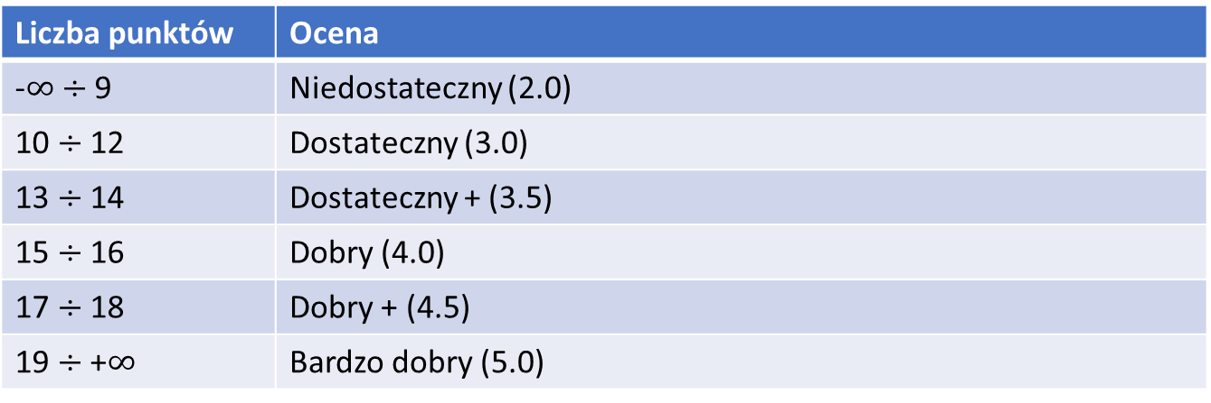
Zasady zaliczenia
Skala oceniania:
Liczba punktów | Ocena
-∞ $÷$ 9 | Niedostateczny (2.0)
10 $÷$ 12 | Dostateczny (3.0)
13 $÷$ 14 | Dostateczny + (3.5)
15 $÷$ 16 | Dobry (4.0)
17 $÷$ 18 | Dobry + (4.5)
19 $÷$ +∞ | Bardzo dobry (5.0)

Slide 7
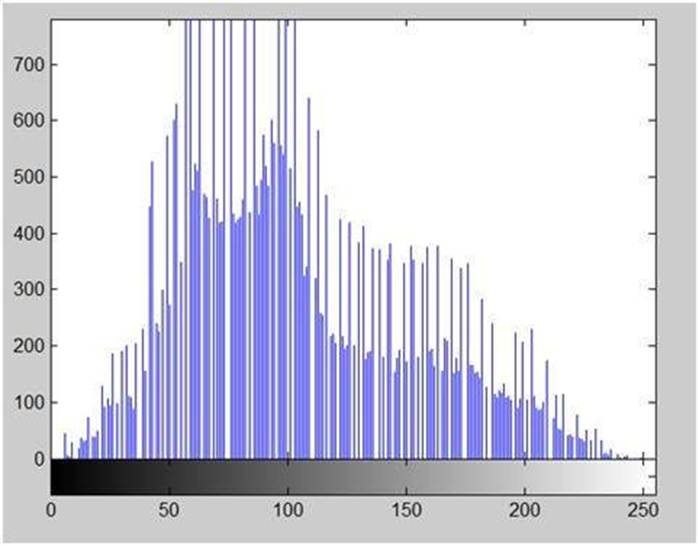
Histogram
Reprezentuje rozkład wartości poszczególnych kanałów obrazu (albo odcieni szarości na obrazie). Dla obrazów kolorowych, histogram jest instancjonowany dla każdego kanału oddzielnie.

Slide 8
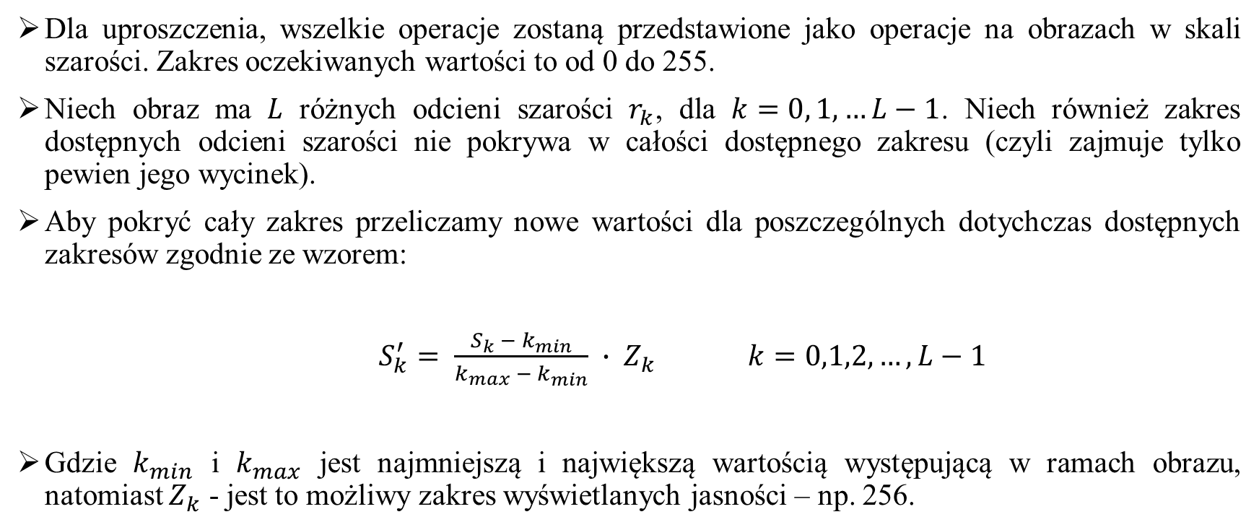
Rozciąganie histogramu
Dla uproszczenia, wszelkie operacje zostaną przedstawione jako operacje na obrazach w skali szarości. Zakres oczekiwanych wartości to od 0 do 255.
Niech obraz ma $L$ różnych odcieni szarości $r_{k}$, dla $k=0, 1, …L−1$. Niech również zakres dostępnych odcieni szarości nie pokrywa w całości dostępnego zakresu (czyli zajmuje tylko pewien jego wycinek).
Aby pokryć cały zakres przeliczamy nowe wartości dla poszczególnych dotychczas dostępnych zakresów zgodnie ze wzorem:
$S_{k}^{′}= \frac{S_{k} − k_{min}}{k_{max} − k_{min}} ∙ Z_{k} k=0,1,2,…, L−1$
Gdzie $k_{min}$ i $k_{max}$ jest najmniejszą i największą wartością występującą w ramach obrazu, natomiast $Z_{k}$ - jest to możliwy zakres wyświetlanych jasności – np. 256.

Slide 9
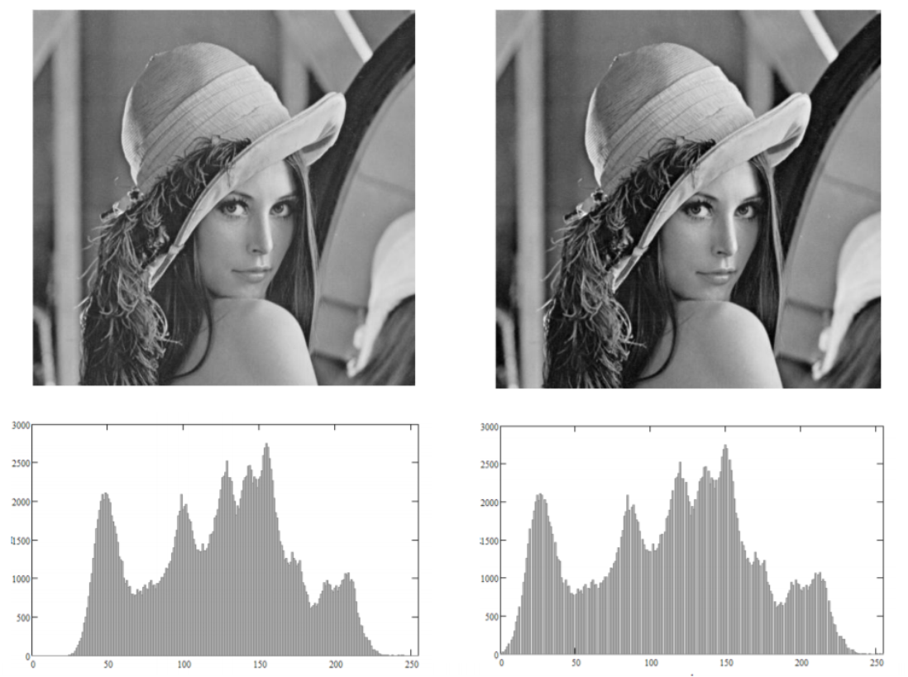
Rozciąganie histogramu

Slide 10
Wyrównywanie histogramu
Polega na takiej zamianie wartości punktów obrazu aby w równych przedziałach histogramu ilość punktów obrazu była w przybliżeniu taka sama. Idealną sytuacją jest umieszczenie dokładnie takiej samej liczby punktów w poszczególnych przedziałach.
Operacja wyrównywania histogramu pozwala na uwypuklenie mało kontrastowych szczegółów na obrazie.

Slide 11
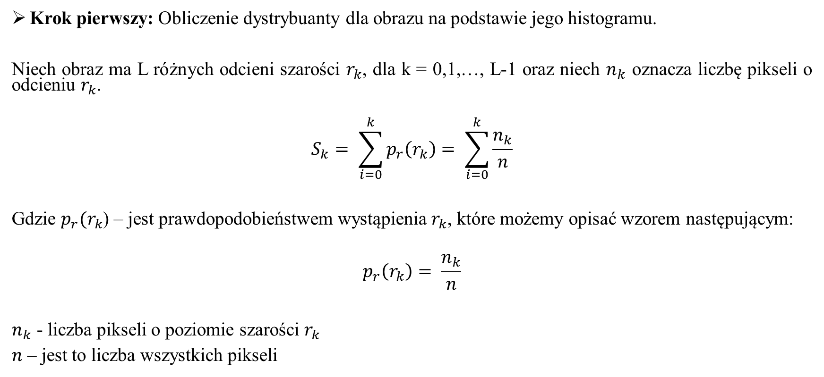
Wyrównywanie histogramu - algorytm
Krok pierwszy: Obliczenie dystrybuanty dla obrazu na podstawie jego histogramu.
Niech obraz ma L różnych odcieni szarości $r_{k}$, dla k = 0,1,…, L-1 oraz niech $n_{k}$ oznacza liczbę pikseli o odcieniu $r_{k}$.
$$S_{k}= \sum_{i=0}^{k}{p_{r}\left(r_{k}\right)= \sum_{i=0}^{k}{\frac{n_{k}}{n}}}$$
Gdzie $p_{r}(r_{k}$) – jest prawdopodobieństwem wystąpienia $r_{k}$, które możemy opisać wzorem następującym:
$$p_{r}\left(r_{k}\right)= \frac{n_{k}}{n}$$
$n_{k}$ - liczba pikseli o poziomie szarości $r_{k}$
$n$ – jest to liczba wszystkich pikseli

Slide 12
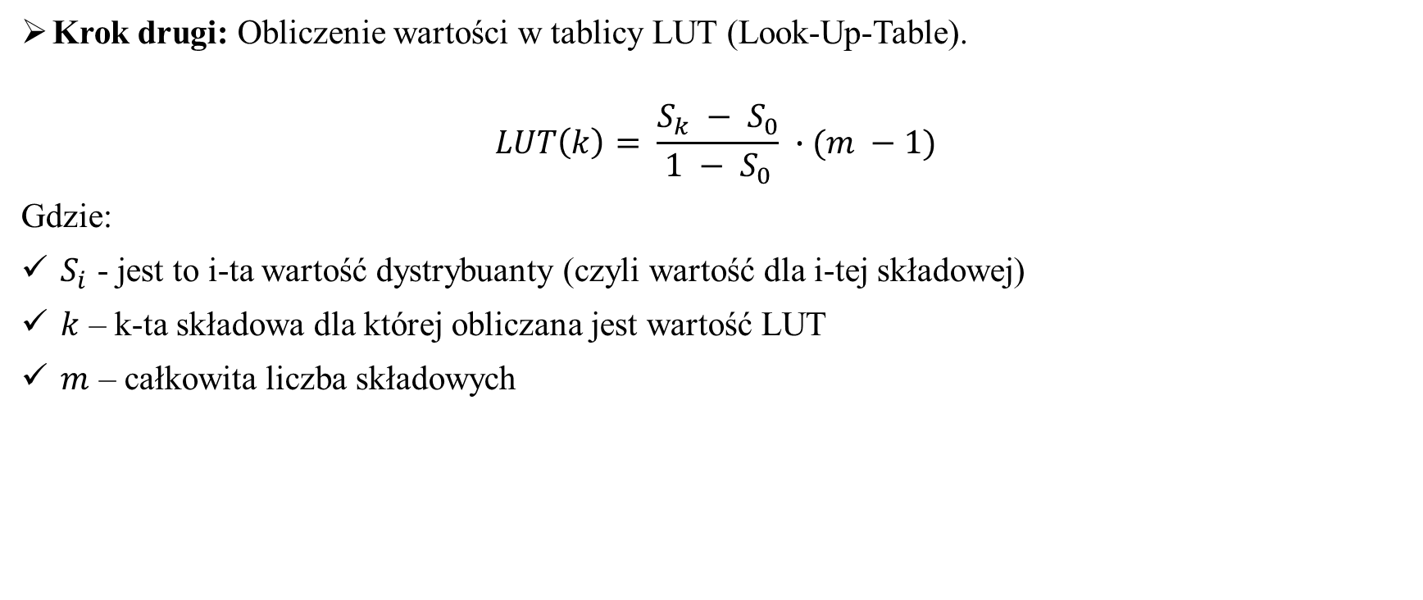
Wyrównywanie histogramu - algorytm
Krok drugi: Obliczenie wartości w tablicy LUT (Look-Up-Table).
$$LUT\left(k\right)= \frac{S_{k} − S_{0}}{1 − S_{0}} ∙(m −1)$$
Gdzie:
$S_{i}$ - jest to i-ta wartość dystrybuanty (czyli wartość dla i-tej składowej)
$k$ – k-ta składowa dla której obliczana jest wartość LUT
$m$ – całkowita liczba składowych

Slide 13
Wyrównywanie histogramu - algorytm
Krok trzeci: Wprowadzenie zmian na obrazie poprzez ustawienie nowych wartości dla poszczególnych pikseli.
Color c = new Color(img.getRGB(w, h));
int value = c.getRed();
int newValue = (int) lookUpTable[value];
imageCopy.setRGB(w, h, new Color(newValue, newValue, newValue));

Slide 14
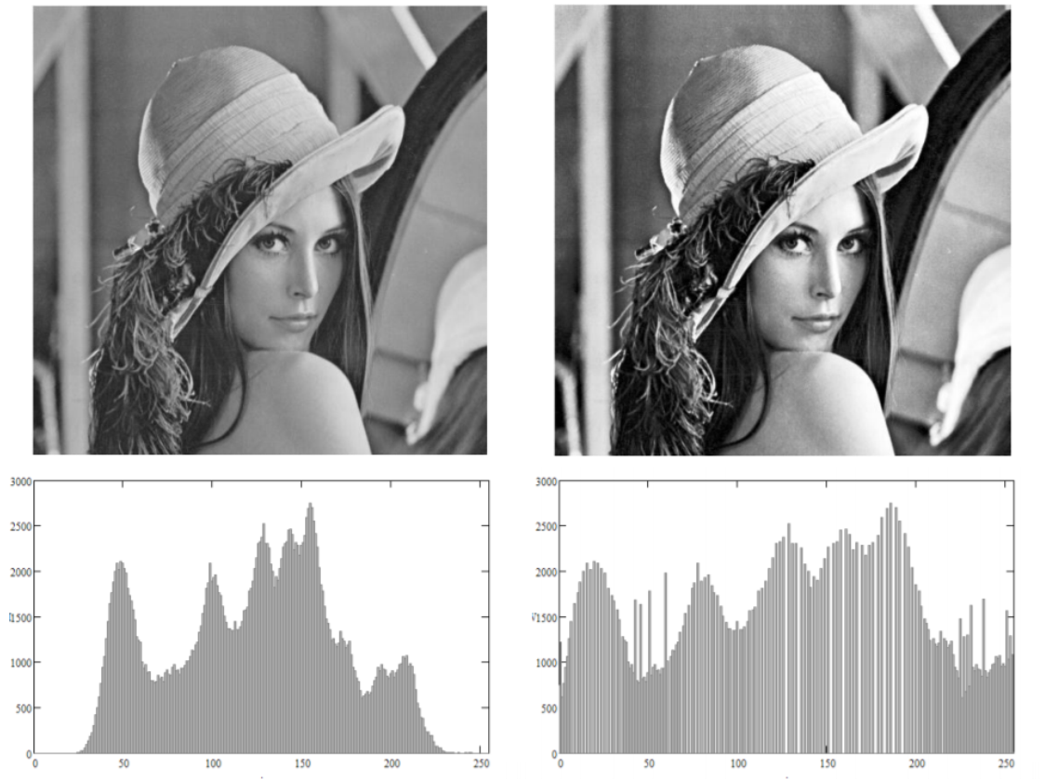
Wyrównywanie histogramu

Slide 15
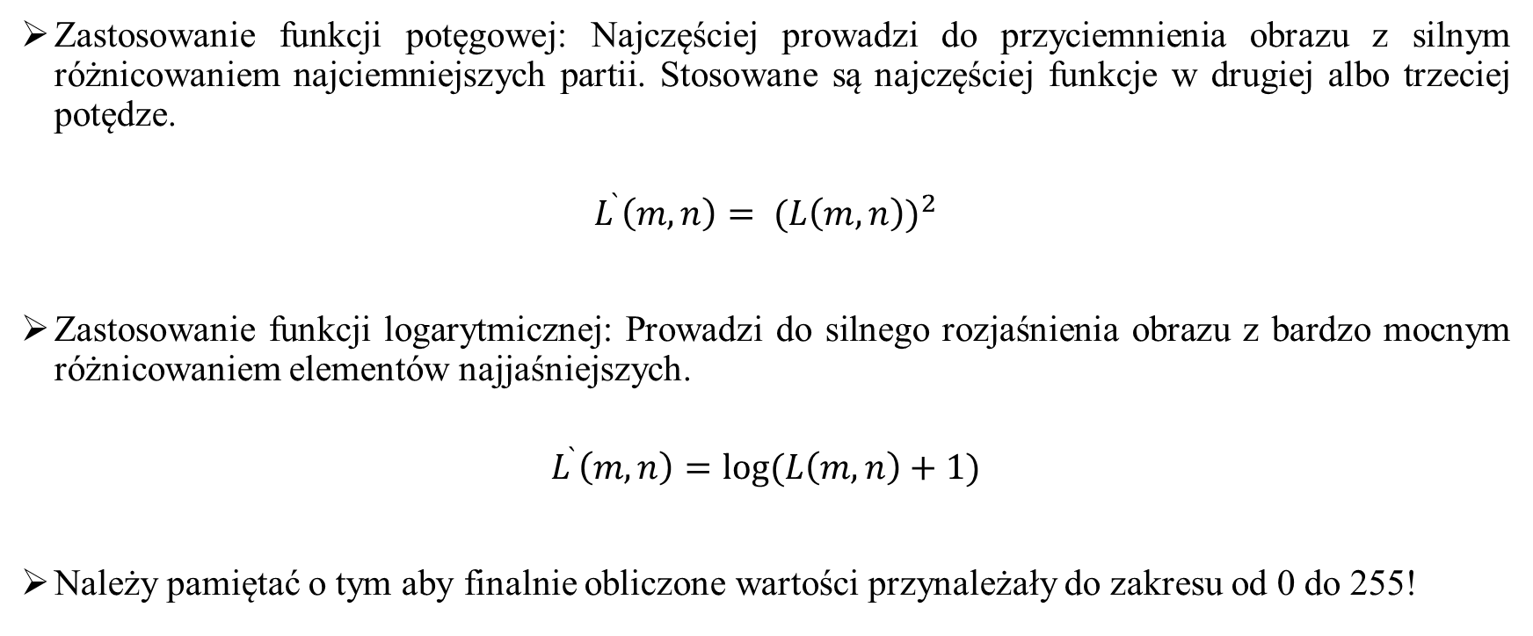
Zmiana jasności obrazu
Zastosowanie funkcji potęgowej: Najczęściej prowadzi do przyciemnienia obrazu z silnym różnicowaniem najciemniejszych partii. Stosowane są najczęściej funkcje w drugiej albo trzeciej potędze.
$$L^{`}\left(m,n\right)= {(L\left(m,n\right))}^{2}$$
Zastosowanie funkcji logarytmicznej: Prowadzi do silnego rozjaśnienia obrazu z bardzo mocnym różnicowaniem elementów najjaśniejszych.
$$L^{`}\left(m,n\right)=log⁡(L\left(m,n\right)+1)$$
Należy pamiętać o tym aby finalnie obliczone wartości przynależały do zakresu od 0 do 255!

Slide 16

Jak stworzyć histogram obrazu w Javie?

Slide 17
Zadania do realizacji
Uzupełnij program z poprzednich zajęć o możliwość obliczenia i zaprezentowania (w formie wykresu) histogramu wczytanego obrazu. W przypadku obrazów kolorowych (nie będących w skali szarości), oblicz histogramy dla kanałów R,G,B oraz dla wartości uśrednionych (R+G+B)/3. Następnie wykonaj operacje wykorzystujące Look-Up-Table (LUT):
Zadanie pierwsze: Dodaj funkcjonalność rozjaśniającą/przyciemniającą obraz z wykorzystaniem funkcji logarytmicznych lub kwadratowych.
Zadanie drugie: Dodaj funkcjonalność wykonującą rozciągnięcie histogramu.
Zadanie trzecie: Dodaj funkcjonalność realizującą wyrównanie histogramu.

Slide 18
DZIĘKUJĘ ZA UWAGĘ

